Slide 1
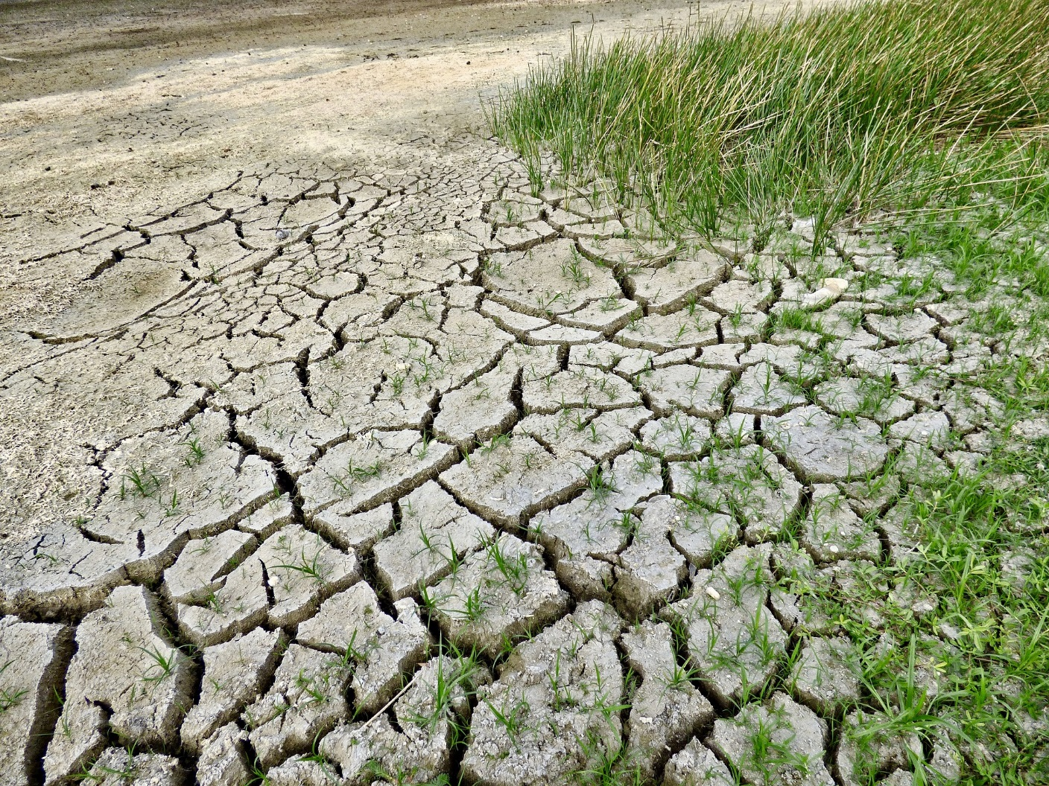
Přístup MŽP ke změnám klimatu
Ing. Jan Kříž
Notes:
Prezentace
11. listopadu, seminář Arniky.

Slide 2
Čeho chceme do roku 2030 dosáhnout?
EU – EU ETS
EU – ostatní
ČR
- 30 %
- 30 %
- 43 %
Snížit emise CO₂ o 30 % oproti roku 2005.

Slide 3
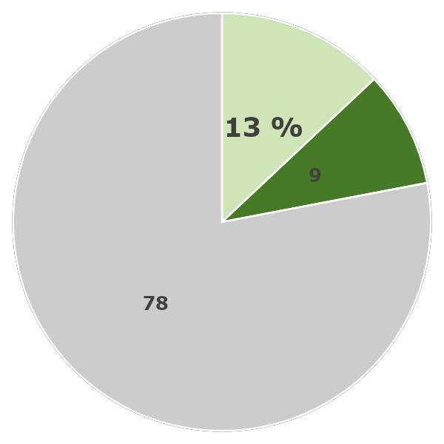
Čeho chceme do roku 2030 dosáhnout?
+
Navýšit podíl OZE na 22 %.
Doporučení Evropské komise je 23 %. V roce 2020 očekáváme podíl 16–17 %.
Notes:
V roce 2017 byl podíl OZE 13 %. Podíl je tak nutné navýšit o 9 procentních bodů.
Evropský cíl je 32 %.

Slide 4
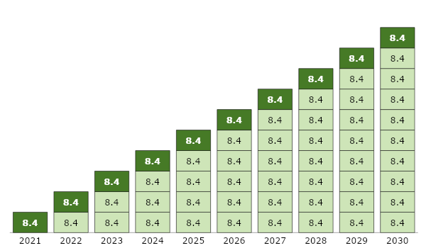
Čeho chceme do roku 2030 dosáhnout?
8,4
Kumulované úspory energie 462 PJ.
Notes:
V roce 2016 byla konečná spotřeba energie 1036 PJ.

Slide 5
strategie
výzkum
ekonomické nástroje
Notes:
MŽP se snaží o vyvážený mix opatření stojící na třech pilířích:
strategiích a legislativě
podpoře výzkumu
ekonomických nástrojů v podobě finanční podpory

Slide 6
Strategické dokumenty
Hlavní strategické dokumenty v oblasti mitigace
Politika ochrany klimatu v České republice
Vnitrostátní plán České republiky v oblasti energetiky a klimatu
Notes:
Vnitrostátní plán České republiky v oblasti energetiky a klimatu - Do konce roku 2019 bude dopracována a zaslána Evropské komisi finální verze Vnitrostátního plánu v oblasti energetiky a klimatu se zohledněním doporučení Evropské komise. ČR obdržela několik doporučení v rámci dokumentu Rámcová pozice k Vnitrostátnímu plánu v oblasti energetiky a klimatu, na která bude ve finální verzi Vnitrostátního plánu reagovat. V rámci MŽP byl konkrétně vznesen podnět na zvýšení podílu energie z obnovitelných zdrojů do roku 2030 z 20,8 % na 22 %, kdy tato nová hodnota byla prozatím schválena.
Akční plán čisté mobility - Akční plán čisté mobility prostřednictvím operačních karet nastavuje například zvýšení podílu obnovitelných zdrojů v dopravě a mnohá další opatření směřující k čistší mobilitě. Za MŽP je především důležitá výroba biometanu prostřednictvím bioplynových stanic zpracovávajíc biologicky rozložitelné odpady a instalace technologií na jímání bioplynu na velké zařízení ČOV.
Politika ochrany klimatu v České republice
Politika ochrany klimatu v České republice nahrazuje Národní program na zmírnění dopadů změny klimatu v ČR z roku 2004. Definuje hlavní cíle a opatření v oblasti ochrany klimatu na národní úrovni tak, aby zajišťovala splnění cílů snižování emisí skleníkových plynů v návaznosti na povinnosti vyplývající z mezinárodních dohod (Rámcová úmluva OSN o změně klimatu a její Kjótský protokol, Pařížská dohoda a závazky vyplývající z legislativy Evropské unie). Tato strategie v oblasti ochrany klimatu do roku 2030, s výhledem do roku 2050, by tak měla přispět k dlouhodobému přechodu na udržitelné nízko-emisní hospodářství ČR.
Politika ochrany klimatu v České republice se zaměřuje na období 2017 až 2030 s výhledem do roku 2050. Její plnění bude vyhodnoceno do konce roku 2021 a aktualizace Politiky ochrany klimatu v ČR je v návaznosti na přezkum závazků v rámci Pařížské dohody naplánována do konce roku 2023.

Slide 7
Strategické dokumenty
Hlavní strategické dokumenty v oblasti adaptace
Strategie přizpůsobení se změně klimatu v podmínkách ČR
Národní akční plán adaptace na změnu klimatu
Koncepce ochrany před následky sucha pro území České republiky
Notes:
1) Národní akční plán adaptace na změnu klimatu
Národní akční plán adaptace na změnu klimatu je implementačním dokumentem Strategie přizpůsobení se změně klimatu v podmínkách ČR (2015) a byl schválen usnesením vlády č. 34 ze dne 16. ledna 2017.
Akční plán je strukturován podle projevů změny klimatu, a to z důvodu významných mezisektorových přesahů jednotlivých projevů změny klimatu a potřeby
meziresortní spolupráce při předcházení či řešení jejích negativních dopadů:
1. Dlouhodobé sucho
2. Povodně a přívalové povodně
3. Zvyšování teplot
4. Extrémní meteorologické jevy
A. Vydatné srážky
B. Extrémně vysoké teploty (vlny veder)
C. Extrémní vítr
5. Přírodní požáry
Akční plán rozpracovává opatření uvedená v Adaptační strategii ČR do konkrétních úkolů, kterým přiřazuje gesci, termíny plnění, relevanci opatření k
jednotlivým projevům změny klimatu a zdroje financování.
2) Koncepce ochrany před následky sucha pro území České republiky
Koncepce byla schválená vládou České republiky dne 24. července 2017 usnesením č. 528, jedná se o strategický dokument, který byl zpracován na základě
výstupů činnosti Mezirezortní komise VODA-SUCHO skupinou pracovníků Ministerstva zemědělství, Ministerstva životního prostředí a VÚV TGM v. v. i.
Koncepce obsahuje pět tematických pilířů:
Vytvoření informační platformy o suchu a nedostatku vody
Prvním krokem při zvládání rizika sucha a nedostatku vody, je vytvoření informační platformy pro monitoring sucha a stavu vodních zdrojů. Zajištění srozumitelné informace o aktuálním stavu sucha a vodních zdrojů včetně očekávaného vývoje, aby bylo možné včas zahájit přijímání potřebných operativních opatření.
b) Posilování odolnosti a rozvoj vodních zdrojů
Druhý pilíř představuje reakci na pozorované nepříznivé trendy v množství a jakosti dostupných vodních zdrojů a rovněž na nepříznivé dopady změny klimatu. Do této skupiny opatření primárně spadají opatření na stávající vodárenské infrastruktuře, opatření na ochranu množství a jakosti dostupných vodních zdrojů a strategické aktivity zaměřené na přípravu a realizaci nových vodních zdrojů.
c) Zemědělství jako nástroj ochrany množství a jakosti vody a ochrany půdy
Cílem opatření navržených v rámci tohoto pilíře je snížení následků sucha v zemědělství, zlepšení fyzikálních vlastností půd, zpomalení odtoku vody z krajiny a ochrana jakosti vody.
d) Zvýšení retenční a akumulační schopnosti krajiny
Pilíř zahrnuje veškeré aktivity k nápravě nepříznivých důsledků systematického odvodnění krajiny a zásahů člověka do sítě vodních toků.
e) Podpora principů zodpovědného hospodaření s vodou napříč sektory
Pilíř je zaměřen na snižování poptávky po vodě, její opětovné využívání a snižování míry znečištění vody, která se navrací do přirozeného prostředí.

Slide 8
Strategické dokumenty
Na lokální úrovni:
Pakt starostů pro klima a energii
Místní agenda 21
adaptační strategie obcí
Notes:
MŽP poskytuje i podporu obcím, které se dobrovolně zapojují v iniciativě Pakt starostů a primátorů. Předmětem podpory je zpracování akčních plánů pro udržitelnou energii, které obsahují závazky ke snižování skleníkových plynů včetně návrhů konkrétních opatření.
Doposud bylo podpořeno 7 měst, v průměru byla podpora pro jedno město 0,7 mil. Kč.
Na konci září byla ukončena další výzva – evidujeme 4 žádosti o podporu ve výši 5 mil. Kč.
Vyhlášení další výzvy je naplánováno na konec roku 2020, alokace 5 mil. Kč.

Slide 9
Prostředí pro život
podpora aplikovaného výzkumu, experimentálního vývoje a inovací v oblasti životního prostředí
administrace Technologická agentura ČR, věcný obsah MŽP
3,8 mld. Kč na roky 2020–2026 (7 let)
První soutěž ukončena, probíhá hodnocení. Další soutěž bude vyhlášená v příštím roce.

Slide 10
Prostředí pro život
Mitigační a adaptační opatření k ochraně klimatu
Ochrana ovzduší
Odpadové a oběhové hospodářství
Ochrana vody, půdy, horninového prostředí a dalších přírodních zdrojů
Biodiverzita, ochrana přírody a krajiny
Environmentálně příznivá společnost, bezpečné (resilientní) prostředí, specifické nástroje ochrany životního prostředí a udržitelného rozvoje
Notes:
Cílem programu je (obecně) posílit znalostní základnu v oblasti životního prostředí a konkrétně jednak přispět ke zlepšení výkonu veřejné správy, jednak přímo ke zlepšení stavu, resp. prevenci problémů (znečištění, nerovnováhy, atd.).
Význam vody, sucha a klimaticky změny je jasně vyjádřen tím, že plná polovina všech prostředků je výslovně určena pro tuto problematiku.

Slide 11
Prostředí pro život
Výzkum ve veřejném zájmu – především nekomercializovatelné výsledky pro veřejnou správu
aplikační garant – úřady
podpora až 100% (průměr 95 %)
projekty 1-3 roky, 4-6 mil. Kč
celkem cca 120 projektů (855 mil. Kč)
Technologie a inovace – především komercializovatelné výsledky
Dlouhodobé perspektivy – orientovaný výzkum a monitoring
Notes:
Pro obce je nejzajímavější podprogram 1 – výzkum ve veřejném zájmu.
2) Technologie a inovace (především komercializovatelné výsledky)
aplikační garant kdokoliv
podpora až 90 % (průměr 80 %)
projekty 2-4 roky, kolem 10 mil. Kč
celkem cca 130 projektů (1 295 mil. Kč)
3) Dlouhodobé perspektivy (orientovaný výzkum a monitoring)
aplikační garant MŽP
7 projektů – center/konsorcií nejvýznamnějších pracovišť v oboru, každé na jedno téma
podpora 85 %, projekty na 6,5 roku, po 150-300 mil. Kč (celkem 1 650 mil. Kč)

Slide 12
mitigace = 41 mld. Kč
OPŽP
24 mld. Kč
NZÚ
17 mld. Kč
+ další programy
Notes:
Opatření v oblasti mitigace MŽP financuje zejména z Operačního programu Životní prostředí a to:
v rámci prioritní osy 2 – kotlíkové dotace – alokace 9,8 mld. Kč
prioritní osy 5 – energetické úspory a OZE – alokace 14,1 mld. Kč
A dále poté z programu Nová zelená úsporám – očekávané zdroje programu 22,9 mld. Kč
+ doplňkově další programy jako např. NPŽP

Slide 13
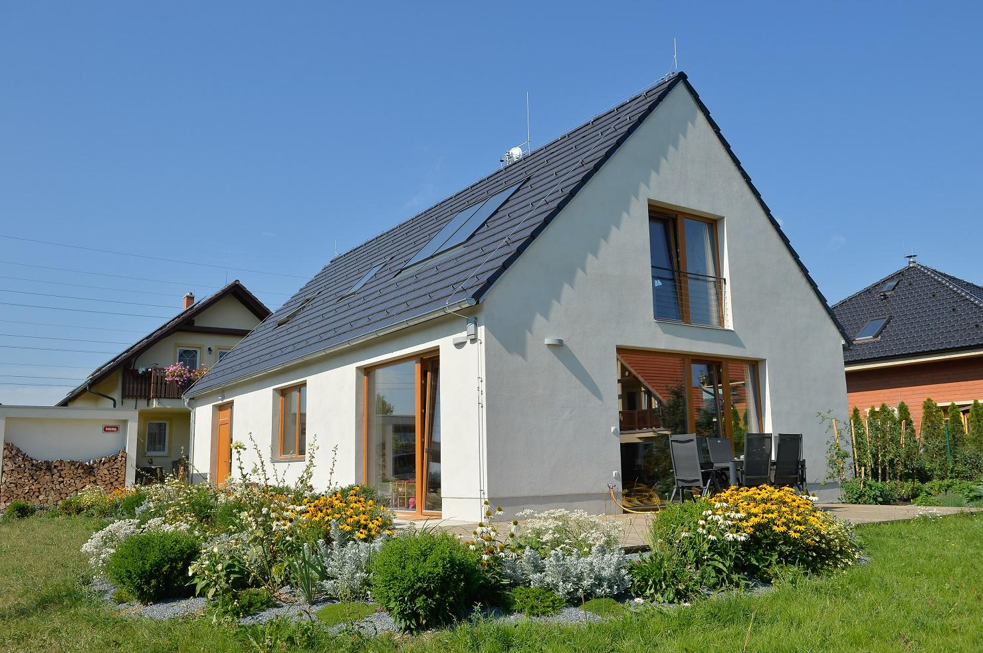
výměna kotlů
renovace a výstavba
Notes:
Pro domácnosti podporujeme výměnu kotlů v OPŽP a energeticky úsporné renovace a výstavbu v NZÚ.
Úspora energie: kotlíkové dotace 1,8 PJ + NZÚ 4,7 PJ ročně z dosud vyhodnocených žádostí
Kotlíkové dotace: z toho pokles o 2,2 PJ hnědého uhlí, 1 PJ černého uhlí, naopak nárůst je u biomasy o 0,3 PJ, o 0,9 PJ u zemního plynu a o 0,2 PJ u elektrické energie
snížení emisí CO2: kotlíkové dotace 388 kt/rok + NZÚ 4 660 kt/rok

Slide 14
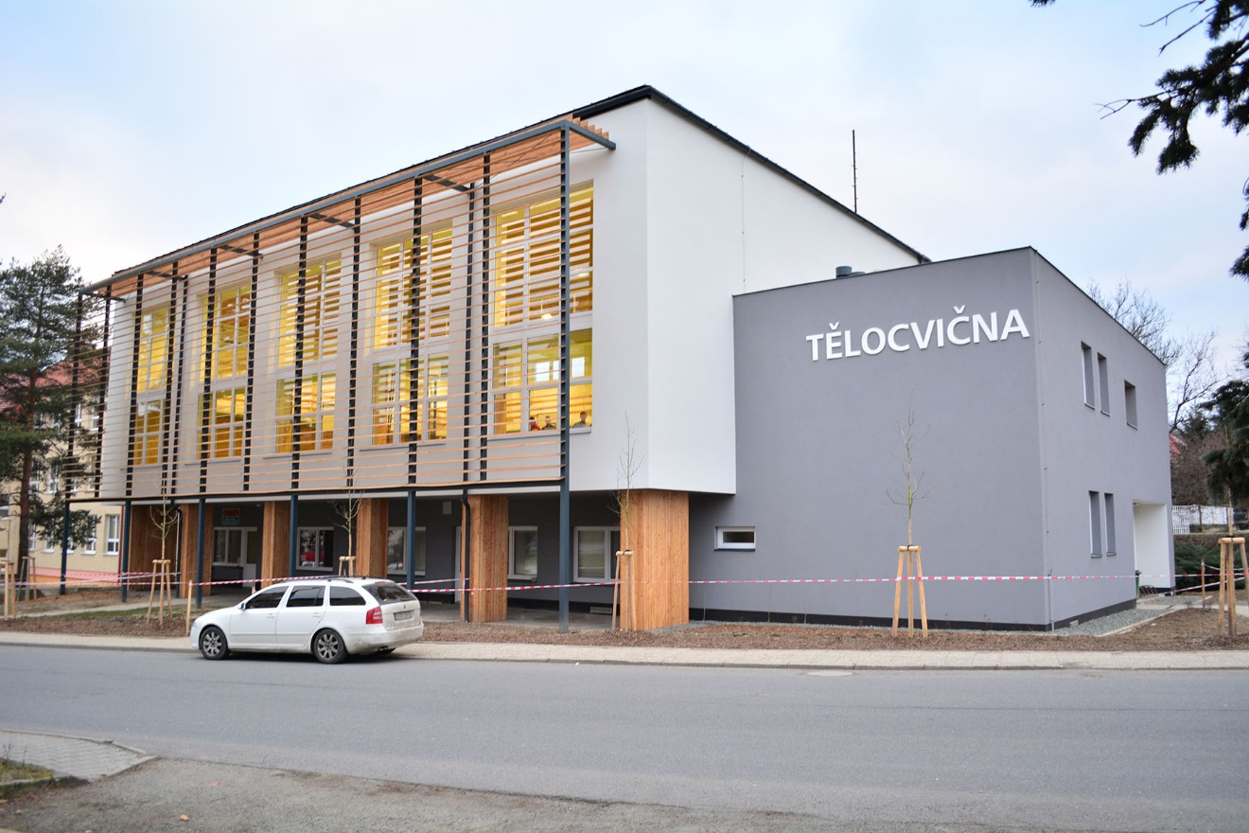
renovace a výstavba
Notes:
U veřejného sektoru podporujeme energeticky úsporné renovace a výstavbu v pasivním standardu.
Z žádostí, které mají RoPD dosáhneme úspory 0,7 PJ ročně (ze 14 mld. Kč jsou vydaná RoPD na cca 7 mld. Kč)
Odhadované roční snížení emisí skleníkových plynů: 62 414,70 t CO₂ eq./rok
Snížení emisí tuhých znečišťujících látek: 263,31 t/rok
Výroba tepla z obnovitelných zdrojů: 35 028,52 GJ

Slide 15
sucho = 13 mld. Kč
OPŽP
11,6 mld. Kč
NPŽP
1,5 mld. Kč
+ další programy
Notes:
Na podporu opatření v oblasti sucha má MŽP dva hlavní finanční programy:
Operační program Životní prostředí – jedná se o opatření v rámci prioritní osy 1: Voda a prioritní osy 4: Příroda a krajiny. (SC 1.2, 1.3, 4.3, 4.4)
Národní program Životní prostředí, který slouží pro financování doplňkových aktivity, které se nepodporují v rámci OPŽP nebo již byly vyčerpány všechny evropské zdroje. (zdroje pitné vody, vodovodní přivaděče, Dešťovka, tematické kampaně)
V rámci OPŽP je alokováno na opatření zaměřená na sucho celkem 11,6 mld. Kč.
V NPŽP je na období 2018-2020 připravena částka 1,45 mld. Kč.
Celkem tedy 13,1 mld. Kč.
+ další programy jako je evropský LIFE nebo národní Program obnovy přirozených funkcí krajiny

Slide 16
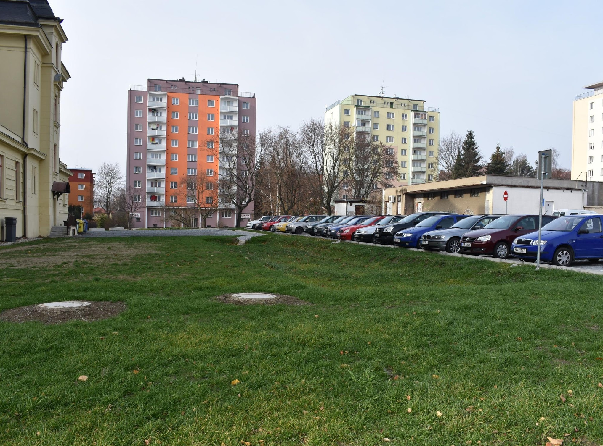
Bruntál
1,2 mil. Kč z EU
Notes:
Název projektu: Vybudování zasakovacího průlehu s rýhou u parkoviště multifunkčního zařízení Petrin v Bruntále
Žadatel: Město Bruntál
Podpora EU: 1,25 mil. Kč
Cíl projektu: vybudování zasakovacího průlehu s rýhou, čímž dojde ke zpomalení a zasakování dešťových vod.
Popis projektu: Cílem projektu je vybudování zasakovacího průlehu s rýhou u multifunkčního vzdělávacího zařízení Petrin. Pomocí tohoto opatření dojde ke zpomalení a zasakování dešťových vod. Zatravněný průleh zachytí hrubé nečistoty a splaveniny, jemné částice, těžké kovy a jejich nerozpuštěné sloučeniny, uhlovodíky, organické látky a živiny. Při výstavbě budou dodrženy normy pro výstavbu vodních děl a normy pro prostorové uspořádání sítí technické infrastruktury. V rámci projektu bude vybudován akumulační objekt s předčištěním dešťových vod, skládající se ze zasakovacího průlehu a retenční rýhy. V daném území se po provedeném geologickém průzkumu nedoporučuje zasakovat dešťové vody přímo do podzemí. V případě přetížení objemu průlehu bude voda přepadat přes bezpečnostní přepad a dále bude pokračovat přes odlučovač lehkých kapalin do stávající jednotné kanalizace. Navrhovaný objem průlehu pro akumulaci je 25 m3. Hospodaření se srážkovými vodami je řešeno v území se stávající zástavbou nepodnikatelského charakteru.
Parkoviště předmětem projektu není.

Slide 17
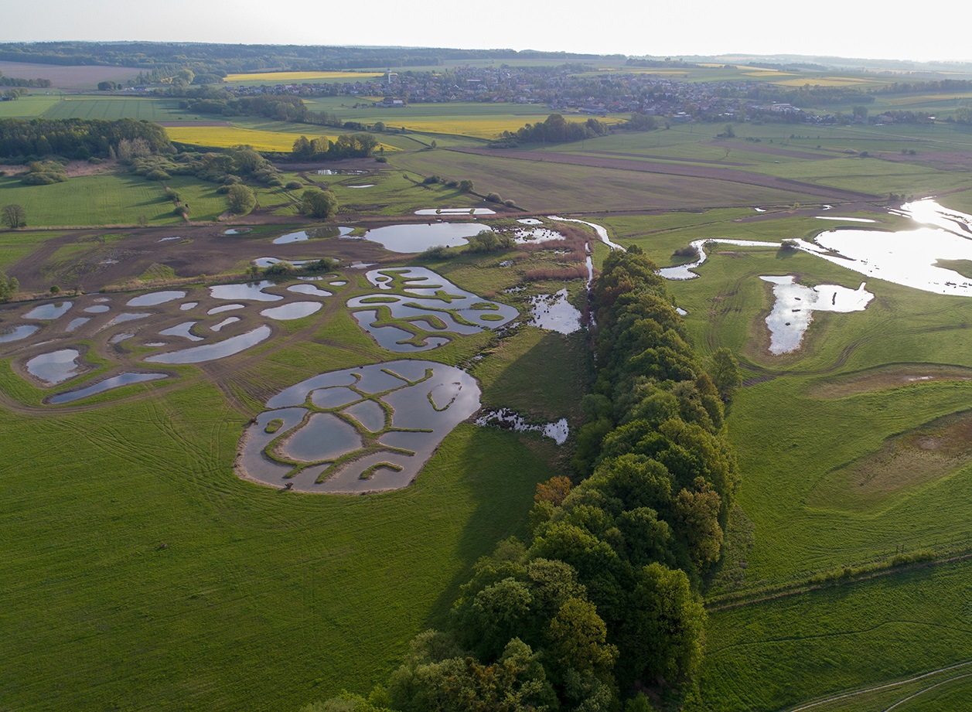
Kozmické ptačí louky (Opava)
7,6 mil. Kč z EU
Notes:
Název projektu: Mokřady Kozmické ptačí louky - II. etapa
Žadatel: ČSOP
Podpora EU: 7,6 mil. Kč
Popis projektu: Projekt řeší obnovu vodního režimu a zadržení vody v krajině. Vytvoření několika skupin vodních tůní v okolí toku Přehyně. Vznik vzácných mokřadních ekosystémů a významných biotopů pro hnízdící a migrující ptactvo, obojživelníky a další živočichy.

Slide 18
OPŽP 2021-2027
SC 1.1: Energetická účinnost
SC 1.2: Obnovitelné zdroje energie
SC 1.3: Adaptace na změny klimatu
Notes:
V novém období bude samostatný specifický cíl zaměřený na adaptaci na změny klimatu a to zejména na řešení povodní a sucha. A dále specifický cíl na energetickou účinnost a specifický cíl na OZE.
Alokace není známá – není schválený víceletý finanční rámec na evropské úrovni tj. není jasné kolik bude mít Česko k dispozici.
Podle našich návrhů chceme dát do adaptace na změny klimatu cca 10 až 15 % celkové alokace (v návrhu máme 13 %), na mitigační opatření okolo 30 % alokace (v návrhu máme 32 %).

Slide 19
OPŽP 2021-2027
Komplexní projekt:
energetické úspory
obnovitelné zdroje energie
zlepšení vnitřního prostředí budovy
adaptace na změny klimatu
zelené střechy a fasády
využití srážkové vody
Notes:
Cílem pro nové období je umožnit resp. snížit náročnost realizace komplexních projektů modernizace veřejných budov, které budou zahrnovat celé řadu opatření od energetických úspor, zavádění obnovitelných zdrojů energie, zlepšení vnitřního prostředí budovy až po adaptaci budovy na změny klimatu. Podporovány tak budou zelené střechy a fasády a systémy na využití srážkové vody nejen samostatně ale i v kombinaci s projekty primárně zaměřenými na energetické úspory.

Slide 20
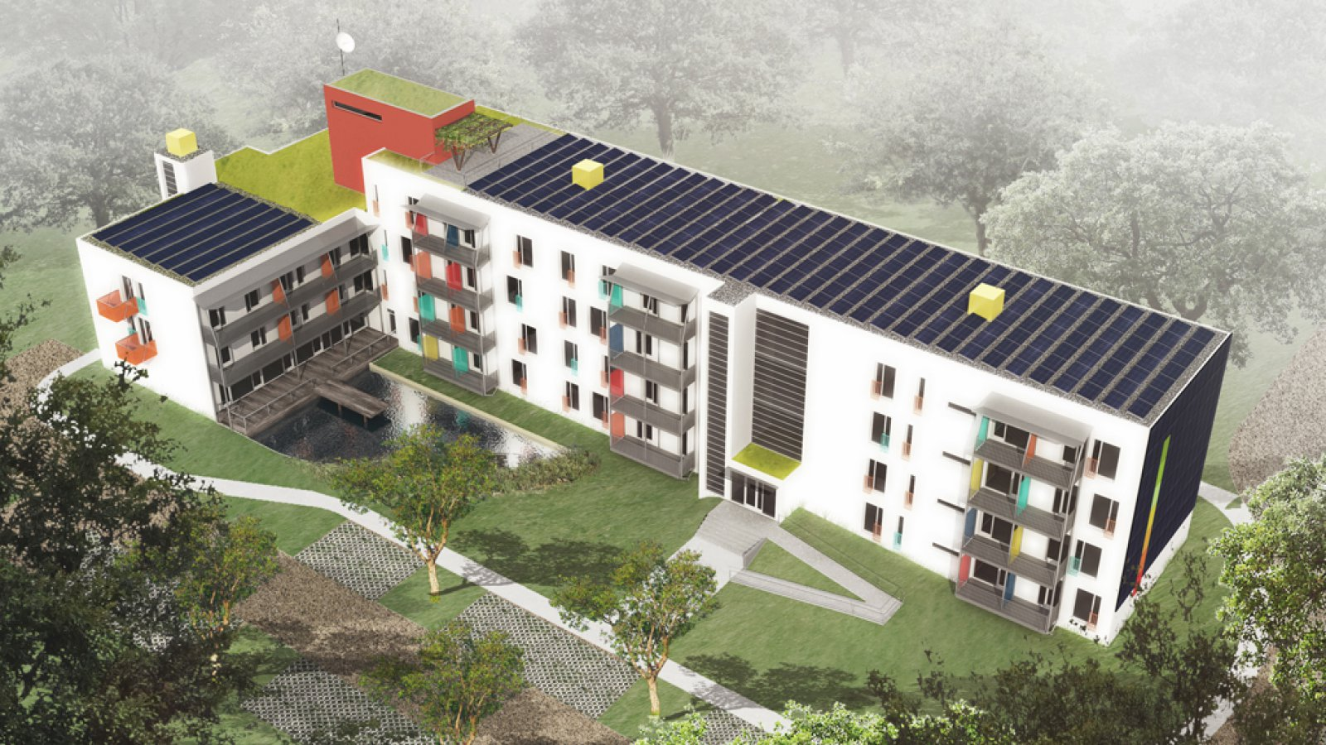
OPŽP 2021-2027
Litoměřice
50 mil. Kč z národních prostředků
Notes:
PAVE Litoměřice – projekt v realizaci
Podpořen v rámci výzvy na Ekoinovace č. 2/2017. Podpora činí 50 mil. Kč.
Energeticky aktivní budova (PNE činí - 9 kWh/m2 za rok)
Energeticky pasivní standard (řízene větrání, kvalitní obálka)
Instalace FV elektrárny o výkonu 100 kWp (střecha, stěna)
Instalace 6 dobíjecích stanic napojených na FVE
Vegetační střecha s pobytovou terasou
Vodní prvek – jezírko využívající dešťovou vodu ze střechy
Využití dešťové vody ke splachováni toalet
Rekuperace teplé vody ze sprch
„Zelené“ parkoviště se zasakováním dešťové vody
Využití brownfieldu, eliminace tepelného ostrova
Celkem 52 bytů, společenský sál
Investice: 120.000.000 Kč
26.700 Kč/m² (EVP = 4.500 m²), 7.300 Kč/m³
Náklady včetně sadových úprav a parkoviště
Měsíční náklady na energii 540 Kč pro 50 m² byt

Slide 21
?
mzp.cz
jan.kriz@mzp.cz

